Slide 1
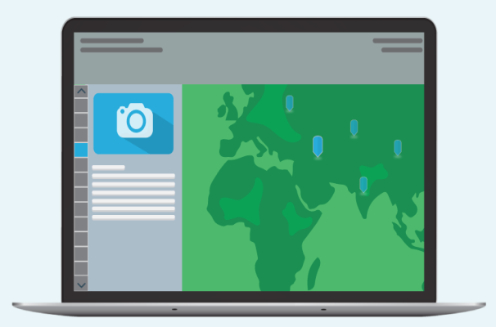
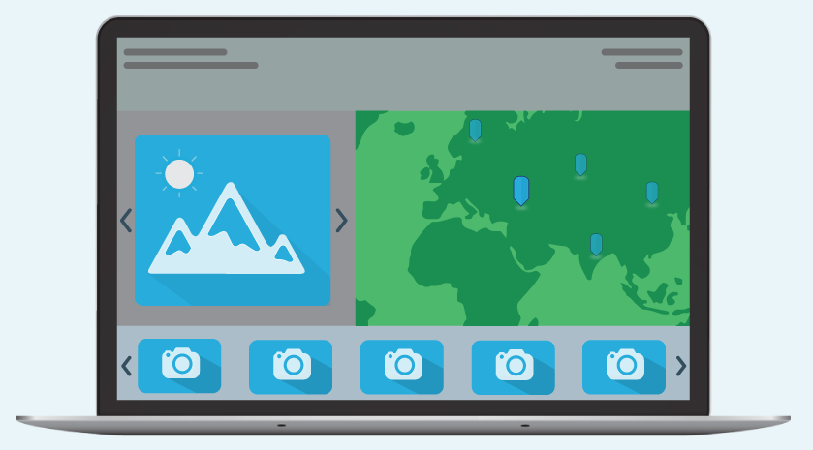
The Uplifting Services On Geospatial Dashboard and Story Map
Noor Suffianhadi Ramly
3 April 2017
Hotel Bangi-Putrajaya

Slide 2
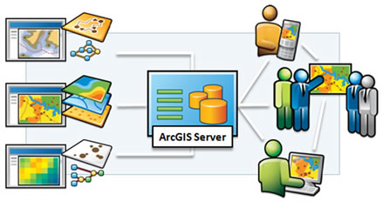
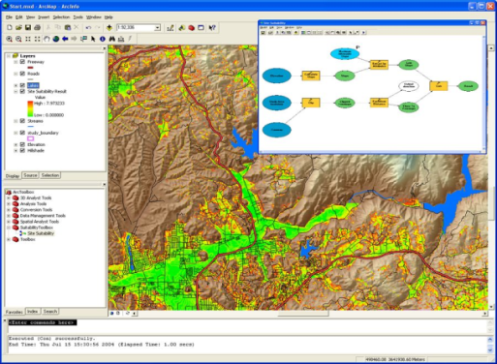
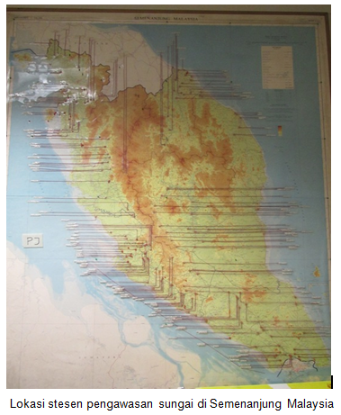
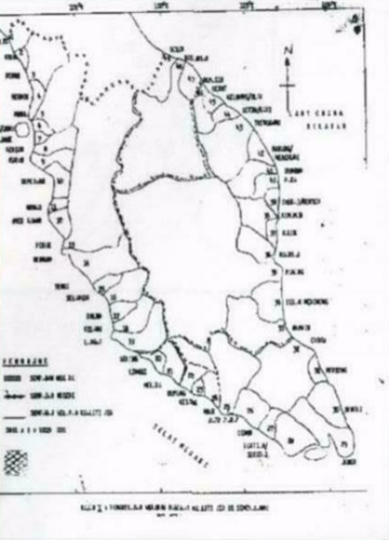
PERKEMBANGAN KAEDAH PENYAMPAIAN MAKLUMAT GEOSPATIAL
Online Mapping
Aplikasi GeoSpAS
GIS Desktop
Peta Bercetak
Peta Surih
Notes:
Perkembangan penyampaian maklumat geospatial di JAS

Slide 3
KAEDAH PENYAMPAIAN MAKLUMAT GEOSPATIAL ATAS TALIAN
STORY MAP
DASHBOARD

Slide 4
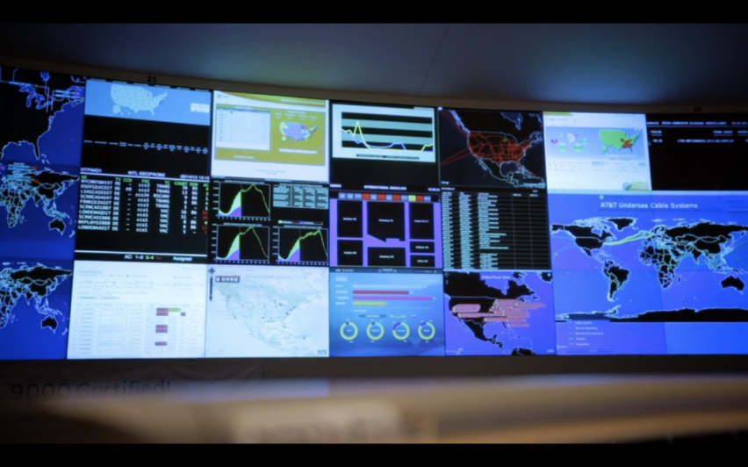
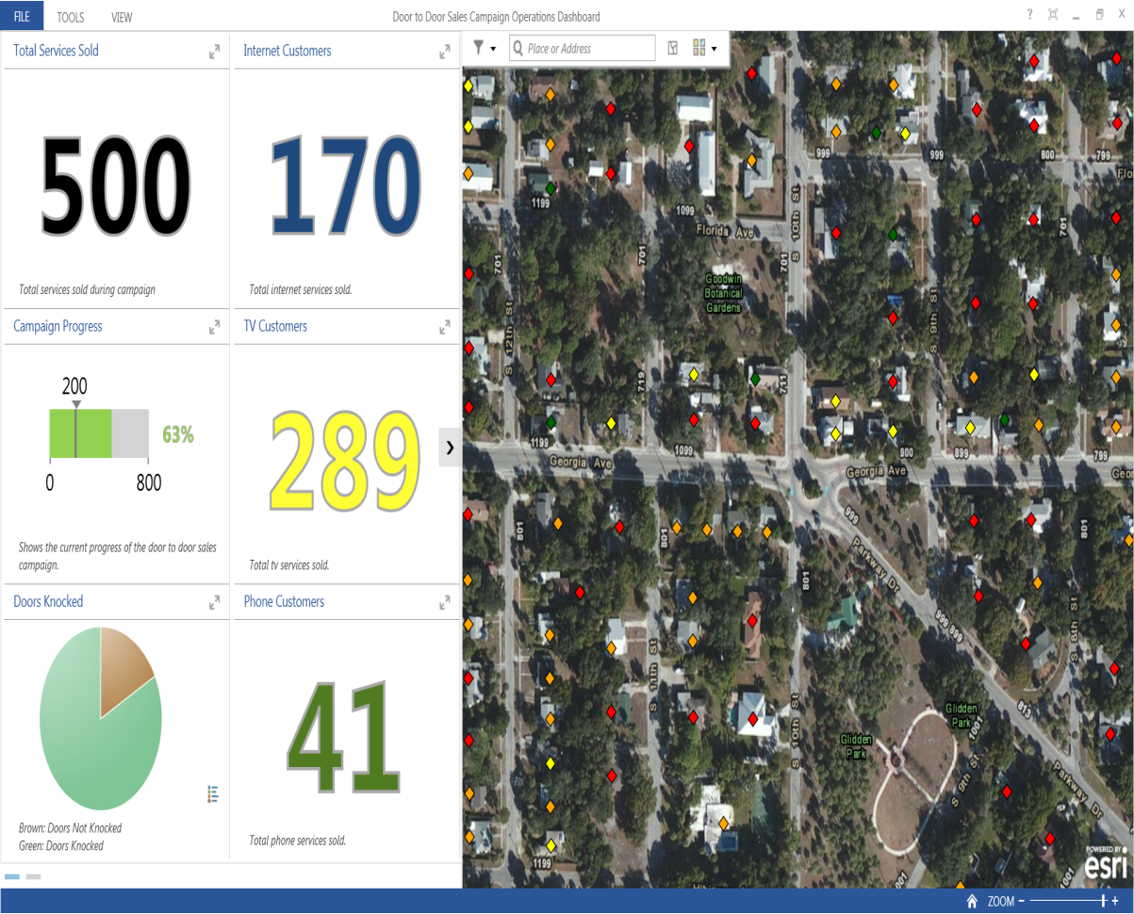
GEOSPATIAL DASHBOARD
Menyampaikan ringkasan maklumat spatial berkaitan operasi/aktiviti penting kepada sekumpulan individu dalam organisasi.
dashboard sesuai dipaparkan pada bilik kawalan operasi
Notes:
Ringkasan maklumat serta mapping memudahkan pengurusan atasan melihat dan menilai maklumat tersebut seterusnya utk membuat kputusan

Slide 5
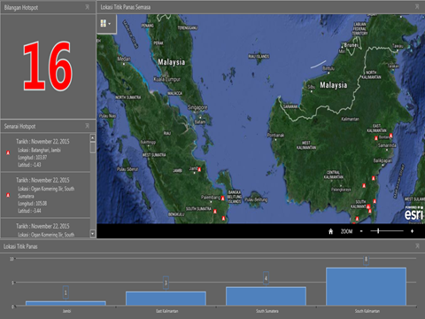
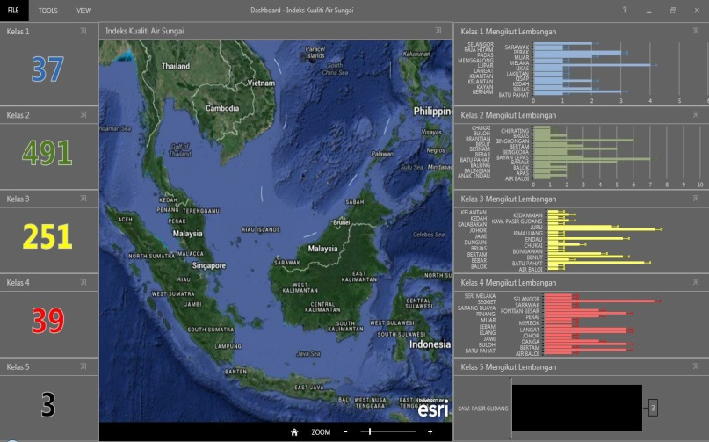
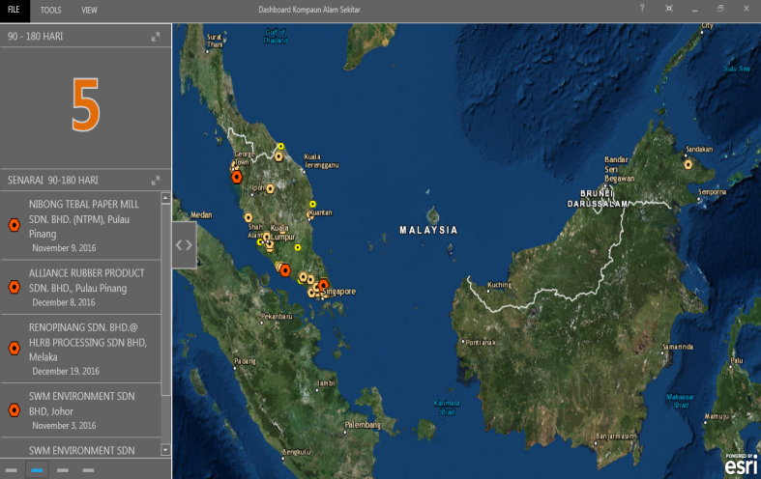
Geospatial Dashboard
Dashboard – Pemantauan Titik Panas
Dashboard – Pemantauan Indeks Kualiti Air Sungai
Dashboard – Pemantauan Kompaun
Notes:
Sedia ada telah disediakan .. Boleh diakses melalui Portal GeoSpAS

Slide 6
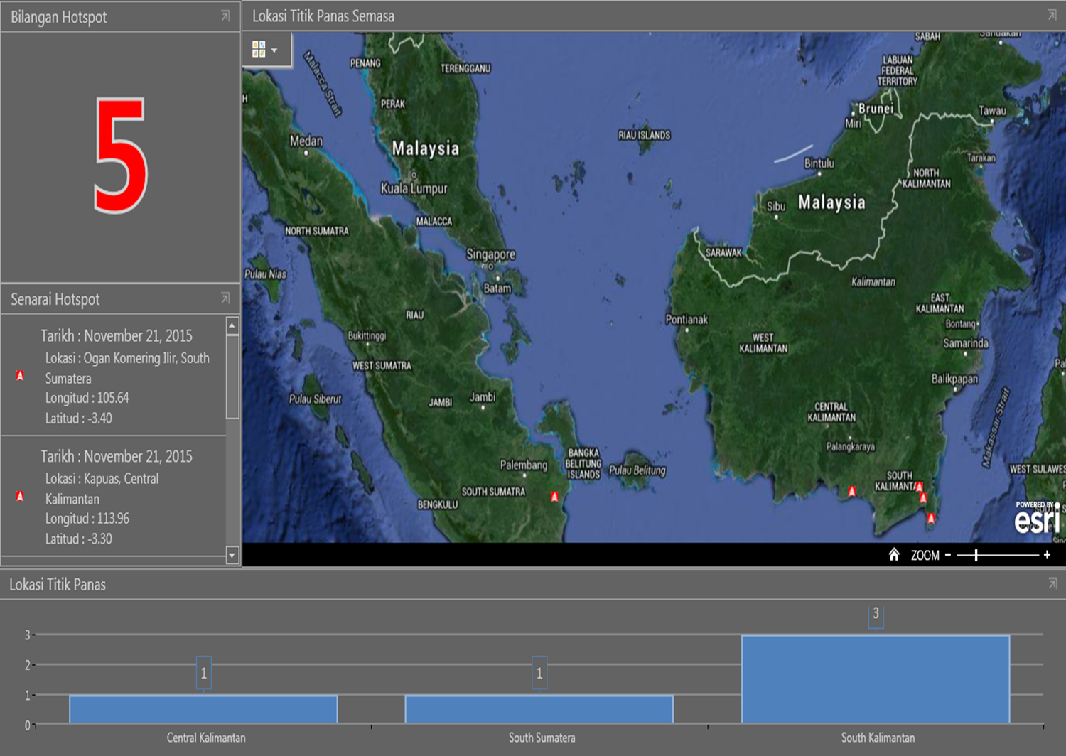
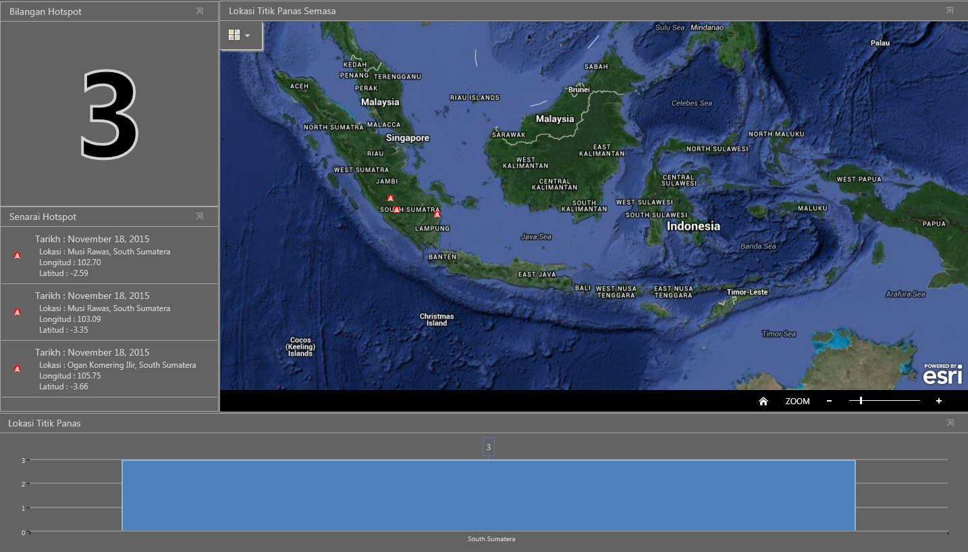
Geospatial Dashboard – Pemantauan Titik Panas

Slide 7
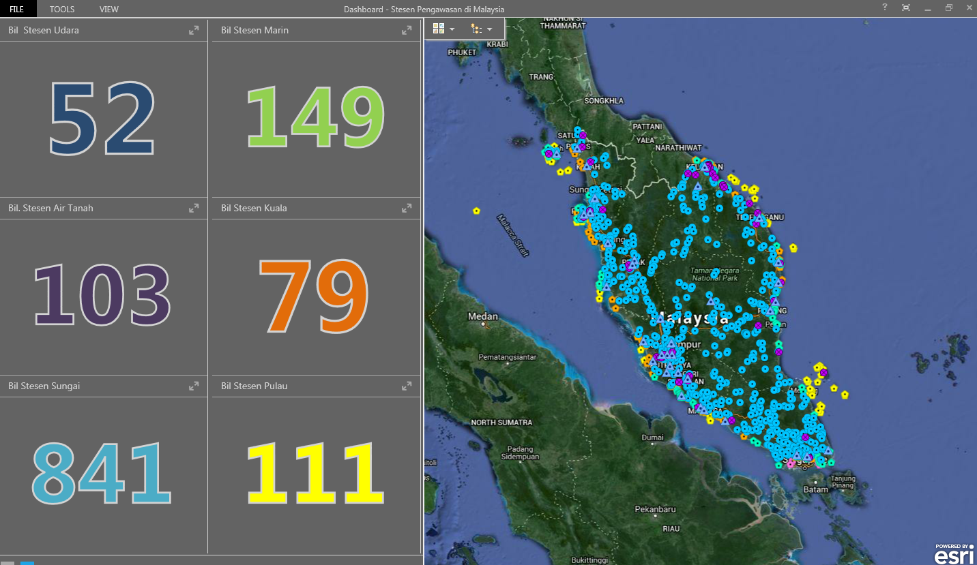
Geospatial Dashboard – Stesen Pengawasan Alam Sekitar

Slide 8
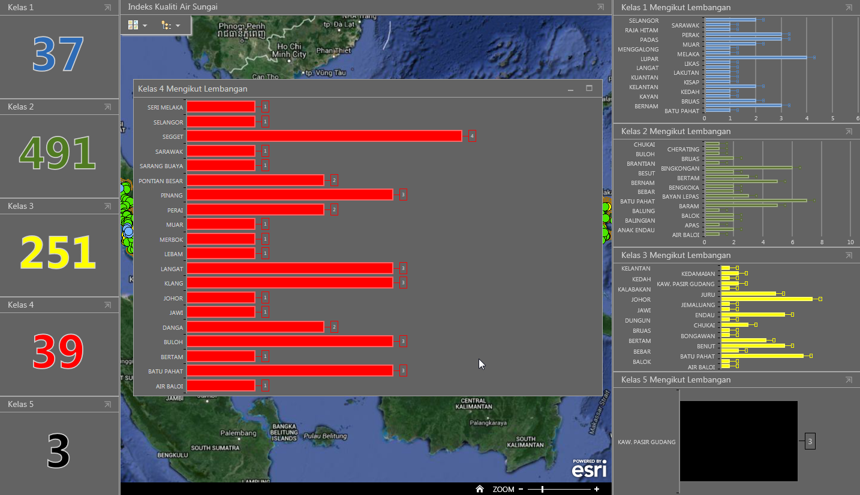
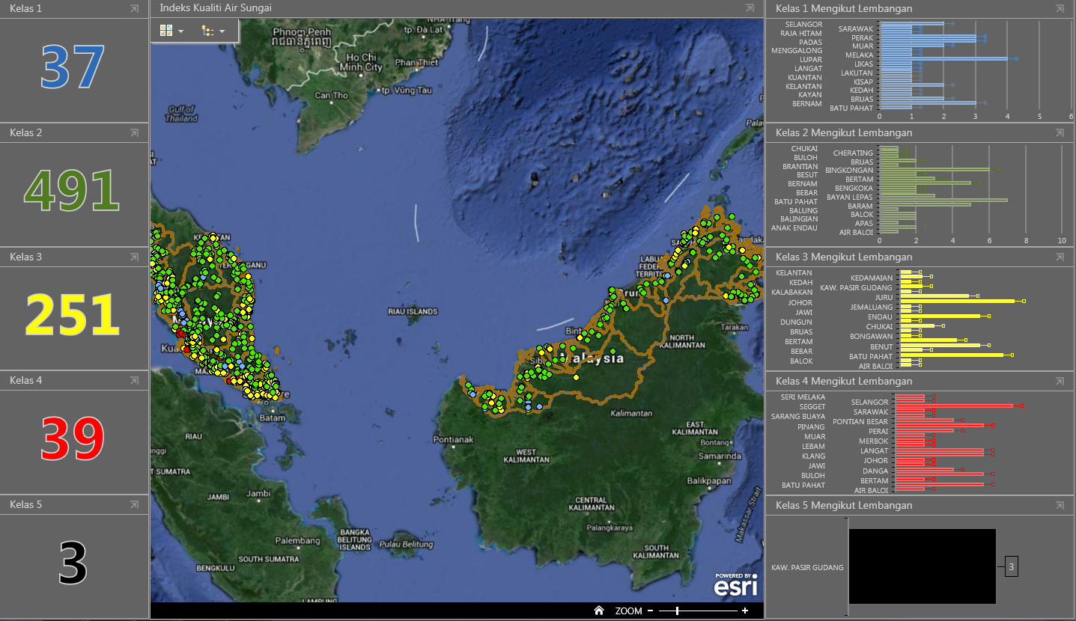
Geospatial Dashboard – Pemantauan Indeks Kualiti Air Sungai

Slide 9
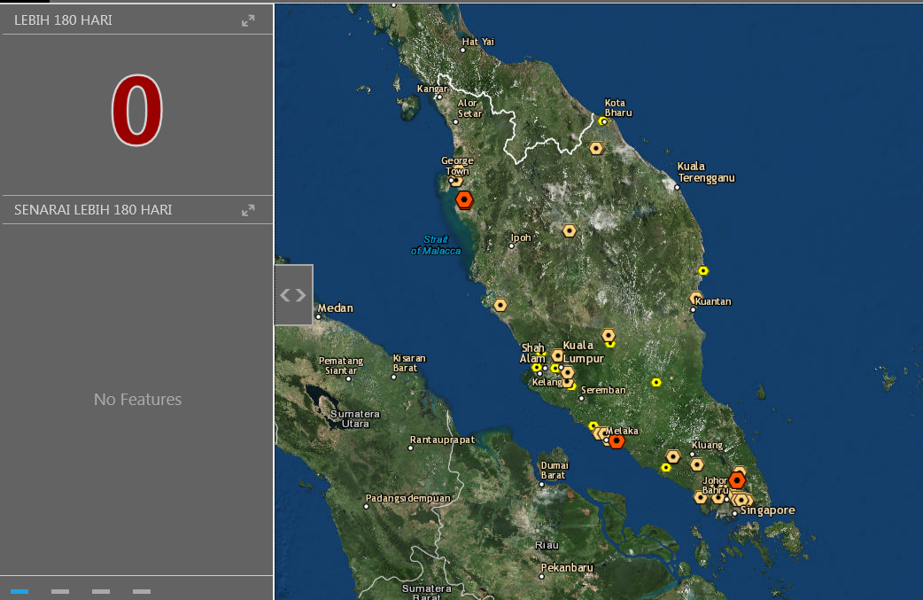
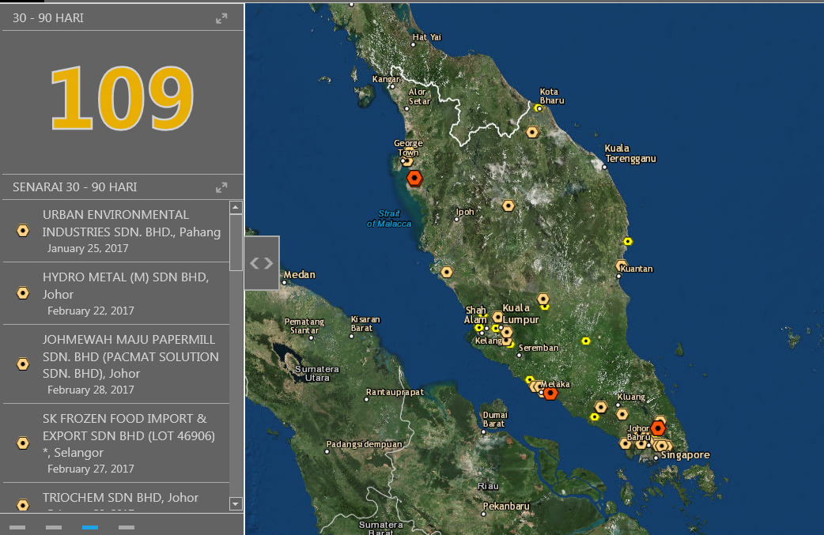
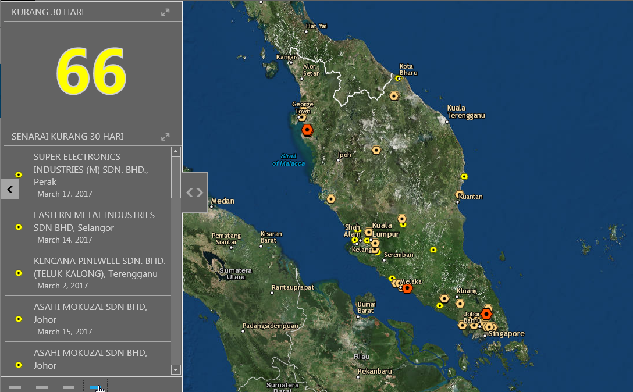
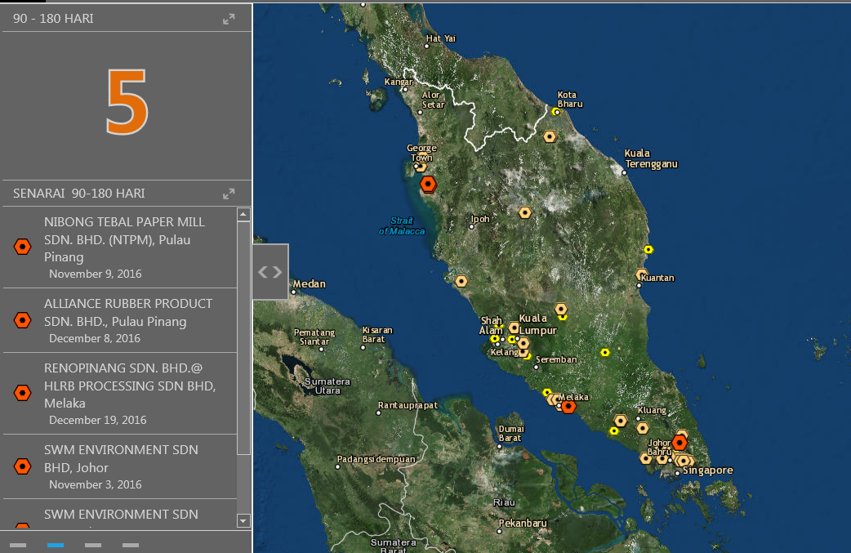
Geospatial Dashboard – Kompaun

Slide 10
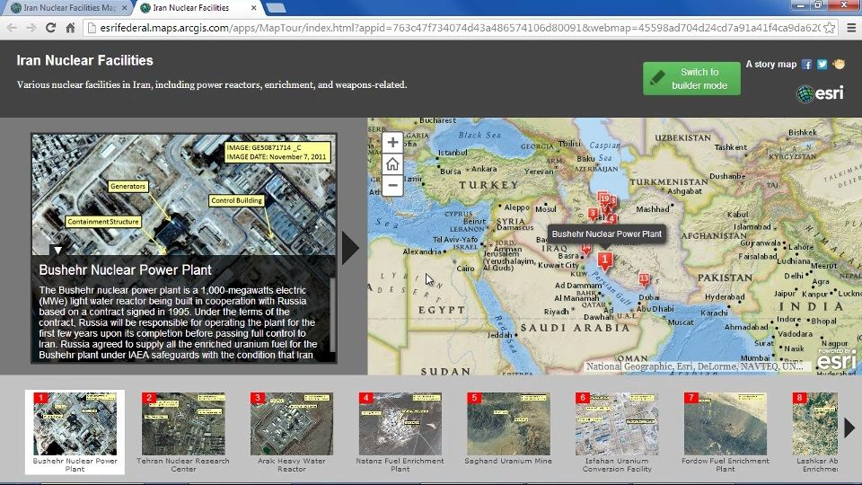
STORY MAPS
Gabungan kombinasi peta dengan teks naratif, imej dan kandungan multimedia bagi menyampaikan maklumat dengan lebih berkesan.
“Writing is a weapon and it’s more powerful than a fist could ever be”
“picture is worth a thousand words”
“If a picture is worth a thousand words, a map is worth a million pictures”
Notes:
Penyampaian maklumat lebih interaktif
Map (Peta) dgn huraian /penceritaan menjadikannya Environment Knowledge Management
Apa yg sesuai ?
Casestudy alam sekitar dapat disampaikan online/interaktif / dpt akses semua
Specific project EIA – cth projek mega kerajaan telahpun menyediakan satu story map untuk menyampaikan maklumat
Laporan2 alam sekitar (seperti EQR/kajian) → yang dahulu disampaikan melalui terbitan buku (hardcopy) →kini boleh menggunakan kaedah interaktif ICT

Slide 11
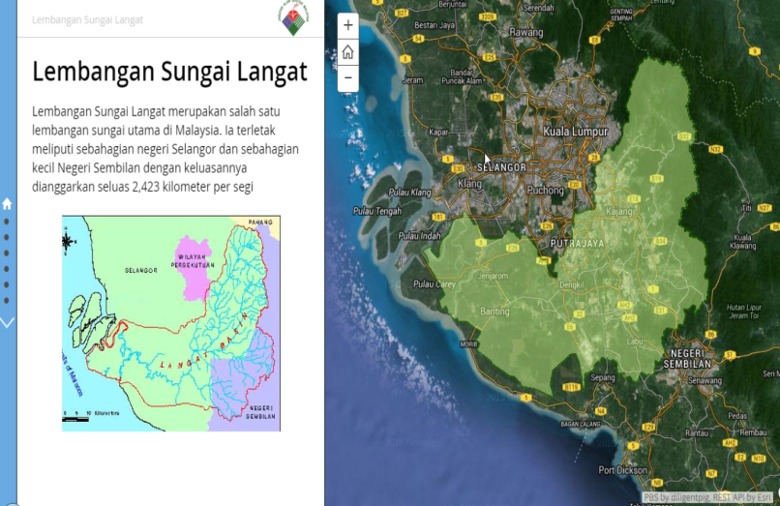
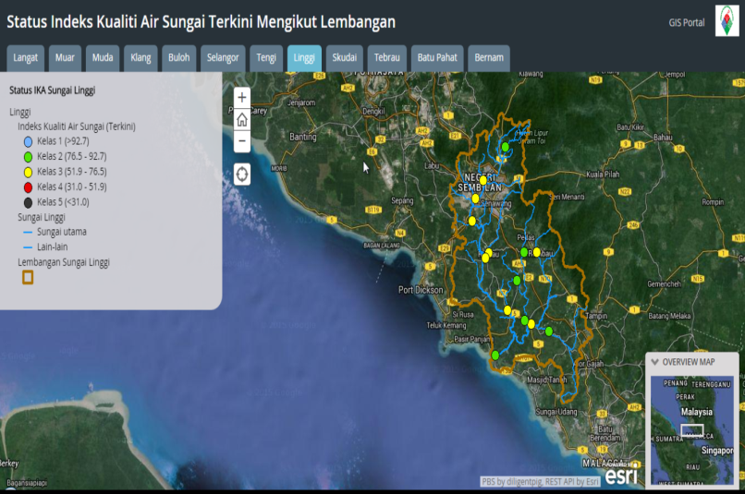
DOE Story Maps
Lembangan Sg Langat
ROL – Program Penguatkuasaan & Pengawasan JAS KL
IKA Mengikut Lembangan
Notes:
Telah sediada disediakan..
ROL – akan disampaikan oleh JAS KL

Slide 14
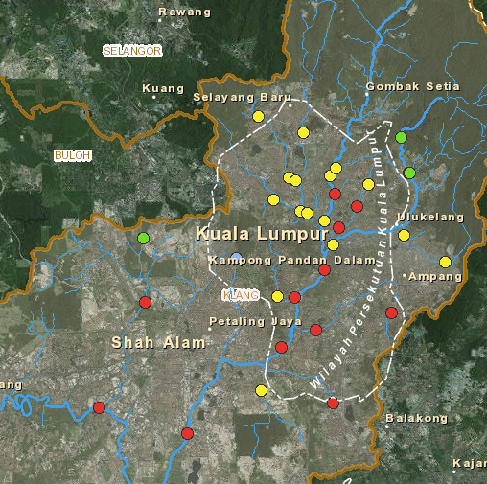
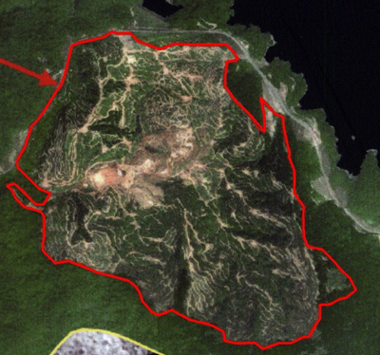
Way Forward of DOE Story Map
Environment Quality Report
Specific DOE Monitoring Programme
Lesson Learn – Environment Case Study
Notes:
EQR – from hard cover to interactive ICT / Geospatial view
Specific Monitoring Program – ROL/ WQI river basin KPI NRE
Environment Case Study – kes alam sekitar yg mendapat prihatian serius NRE/public (any EIA project/ aduan alam sekitar dll) – sumber nota makluman

Slide 15
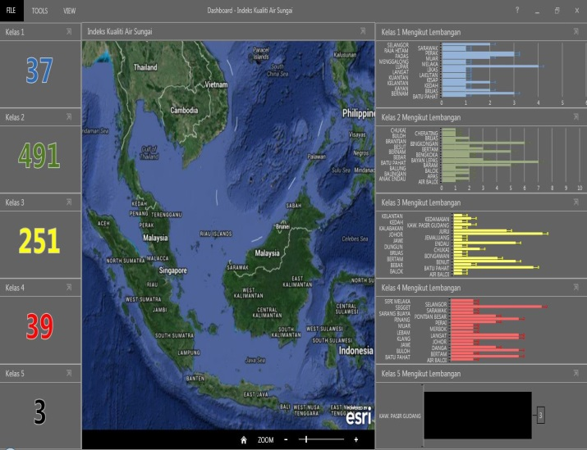
Penutup
Geospatial Dashboard & Story Map boleh dimanfaatkan bagi meningkatkan penyampaian maklumat alam sekitar, seterusnya meningkatkan kualiti perkhidmatan JAS dengan lebih berkesan.

Slide 16
Sekian, terima kasih

